Slide 1
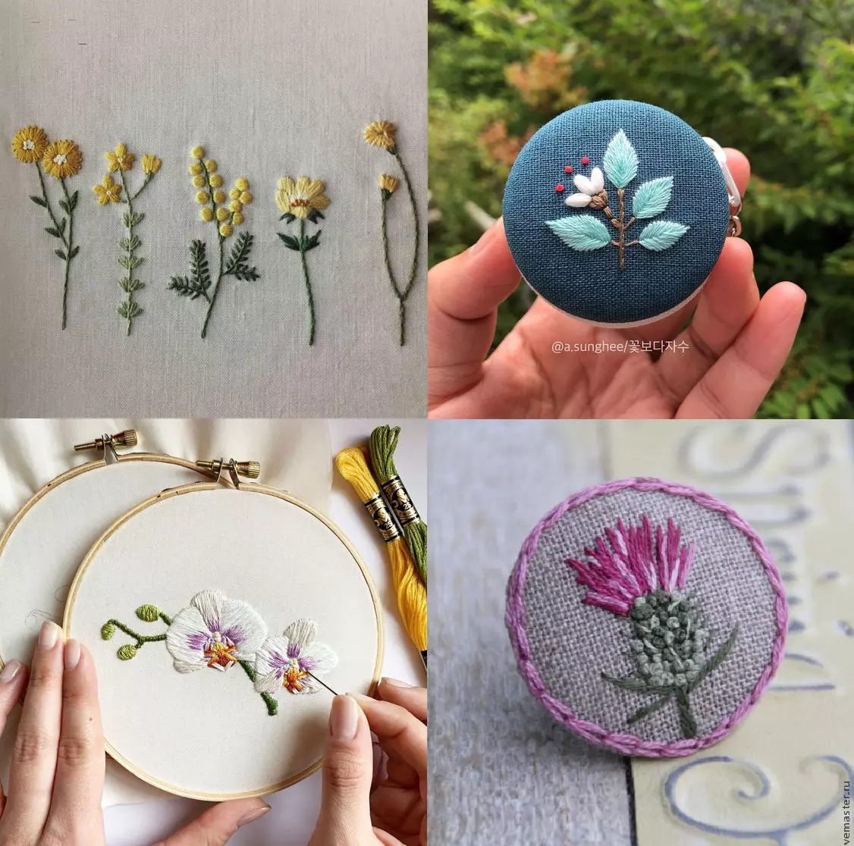
Môn: Kĩ thuật
Bài: Cắt, khâu, thêu sản phẩm tự chọn

Slide 2

Kỹ thuật: Cắt, khâu thêu sản phẩm tự chọn
Sử dụng được một số vật liệu, dụng cụ cắt, khâu, thêu để tạo sản phẩm đơn giản
MỤC TIÊU
Vận dụng 2 -3 kĩ năng cắt, khâu, thêu đã học
Rèn luyện tính kiên trì, cẩn thận khi cắt, khâu, thêu.

Slide 3
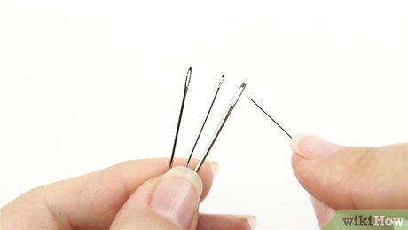
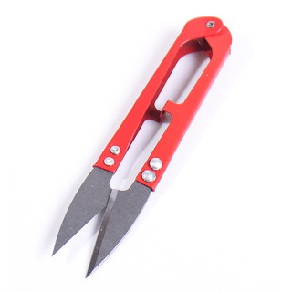
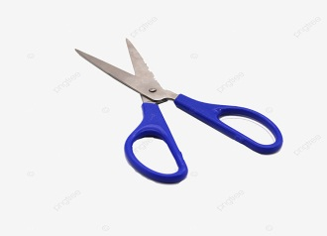

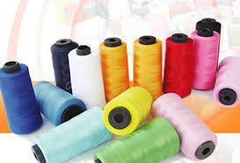
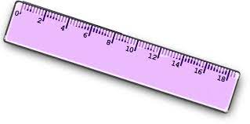
Kỹ thuật: Cắt, khâu thêu sản phẩm tự chọn
CHUẨN BỊ
Vải khâu
Kim khâu, kim thêu chỉ khâu, chỉ thêu
Kéo, thước kẻ, bút chì
20cm
15cm

Slide 4
Kỹ thuật: Cắt, khâu thêu sản phẩm tự chọn
CÁC MẪU KHÂU, THÊU ĐÃ HỌC
1. Khâu thường
2. Khâu đột thưa
3. Thêu móc xích

Slide 5


1. KHỞI ĐỘNG
Đến giờ câu cá rồi . Các cháu giúp ông nhé ^^
PLAY

Slide 6
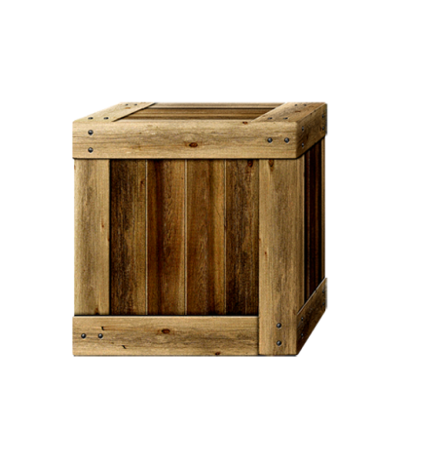







Các điểm trên đường vạch dấu cách nhau bao nhiêu mm ?
A) 5mm
C) 3mm
B) 4mm
D) 2mm
B
A
SAI Mất rồi
C
D
SAI Mất rồi
SAI Mất rồi

Slide 7
Khoảng cách giữa các mũi khâu thường như thế nào với nhau ?
A) Tùy thích
C) Cách đều nhau
B) Dài ngắn khác nhau
D) Rất nhỏ
B
Sai mất rồi
Sai mất rồi
Sai mất rồi
D
A
C

Slide 8
Quy tắc khâu đột thưa là gì ?
A) Tiến 2 lùi 2
C) Tiến 1 lùi 3
B) Tiến 3 lùi 1
D) Tiến 1 lùi 1
Sai mất rồi
B
Sai mất rồi
Sai mất rồi
A
C
D

Slide 9
Các mũi khâu thêu được thực hiện theo chiều từ đâu sang đâu ?
A) Từ dưới lên trên
C) Từ trái sang phải
B) Từ trên xuống dưới
D) Từ phải sang trái
Sai mất rồi
B
Sai mất rồi
Sai mất rồi
C
A
D

Slide 10
Bước đầu tiên khi thực hiện khâu,
thêu là gì ?
C) Vach dấu đường khâu, thêu…
A) Chia khoảng cách
B) Chọn vải, chỉ
D) Gấp vải
B
Sai mất rồi
Sai mất rồi
Sai mất rồi
D
A
C

Slide 11
Khi kết thúc đường thêu cần chú ý điều gì ?
A) Gút chỉ và cắt chỉ
C) Cắt chỉ
B) Gút chỉ
D) Gút, cắt chỉ ở mặt trái
B
A
SAI Mất rồi
C
D
SAI Mất rồi
SAI Mất rồi

Slide 12
Ông cảm ơn các cháu giúp ông câu cá nha ^^

Slide 13


Khám phá

Slide 14

1. KHÂU THƯỜNG
Quy trình thực hiện
1) Vạch dấu đường khâu
10 9 8 7 6 5 4 3 2 1
Quan sát quy trình và nêu các bước khâu thường ?
Bước 1: Vạch dấu đường khâu.
Bước 2: Khâu các mũi khâu thường theo đường vạch dấu
2) Khâu các mũi khâu thường theo đường vạch dấu
10 9 8 7 6 5 4 3 2 1
10 9 8 7 6 5 4 3 2 1
10 9 8 7 6 5 4 3 2 1
a) Bắt đầu khâu
b) Khâu các mũi khâu đầu
c) Khâu các mũi khâu tiếp theo

Slide 15
1. KHÂU THƯỜNG
a. Bắt đầu khâu
Khâu từ phải qua trái.
10 9 8 7 6 5 4 3 2 1
Lên kim ở điểm 1, cách mép vải 1cm.

Slide 16
1. KHÂU THƯỜNG
b. Khâu các mũi khâu đầu
Rút kim, kéo sợi chỉ vuốt mũi khâu cho đường chỉ thẳng.
10 9 8 7 6 5 4 3 2 1
Các mũi khâu đầu: xuống kim điểm 2, lên kim điểm 3, xuống điểm 4 và lên điểm 5.

Slide 17
1. KHÂU THƯỜNG
c. Khâu các mũi khâu tiếp theo
10 9 8 7 6 5 4 3 2 1
Mũi khâu tiếp theo: Xuống kim điểm 6, lên kim điểm 7, xuống kim điểm 8, lên kim điểm 9, xuống kim điểm 10 và lên kim tại điểm tiếp theo. Cứ như vậy cho đến cuối đường khâu.

Slide 18
Kết thúc đường khâu
1. KHÂU THƯỜNG
10 9 8 7 6 5 4 3 2 1
Xuống kim ở mặt trái, gút chỉ

Slide 19
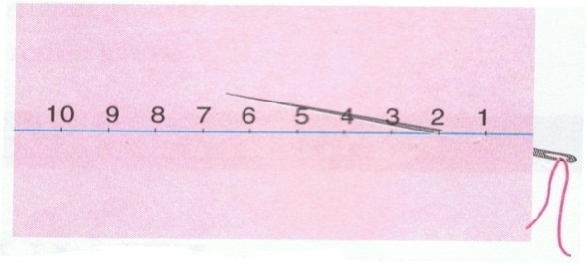
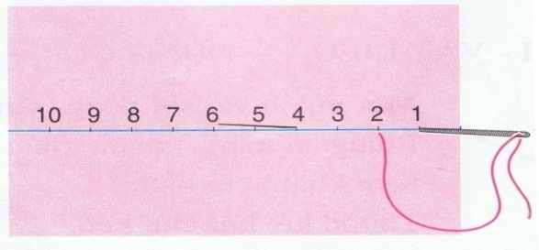
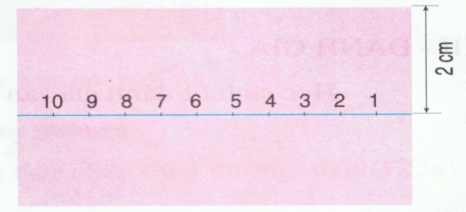
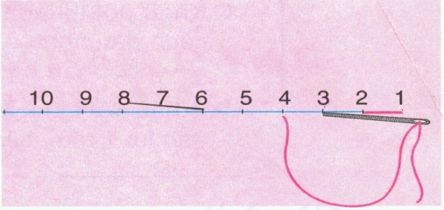
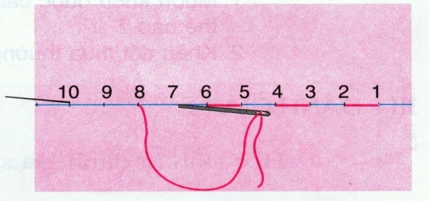
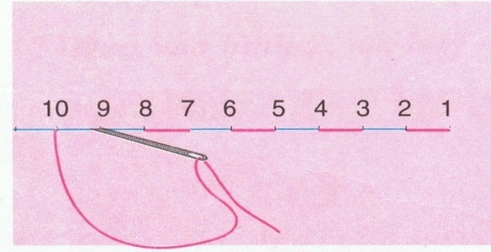
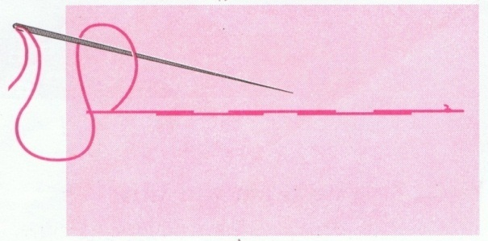
2. Khâu đột thưa
Quy trình thực hiện
2. Khâu đột thưa theo đường dấu.
1. Vạch dấu đường khâu
a) Bắt đầu khâu
b) Khâu mũi thứ nhất
c) Khâu mũi thứ hai
dd) Khâu mũi tiếp theo
e) Kết thúc đường khâu.

Slide 20
2. Khâu đột thưa
a) Bắt đầu khâu
Lên kim tại điểm 2.
10
9
8
7
6
5
4
3
2
1

Slide 21
b) Khâu mũi thứ nhất
2. Khâu đột thưa
- Lùi lại, xuống kim ở điểm 1, lên kim tại điểm 4
- Rút chỉ lên được mũi khâu thứ nhất.
10
9
8
7
6
5
4
3
2
1

Slide 22
c) Khâu mũi thứ 2
2. Khâu đột thưa
Lùi lại, xuống kim tại điểm 3, lên kim tại điểm 6.
Rút chỉ lên được mũi khâu thứ 2.
10
9
8
7
6
5
4
3
2
1

Slide 23
d) Khâu mũi tiếp theo
2. Khâu đột thưa
10
9
8
7
6
5
4
3
2
1
Giống như cách khâu mũi thứ nhất và mũi thứ 2, theo nguyên tắc tiến 3 lùi 1
e) Kết thúc đường khâu

Slide 24
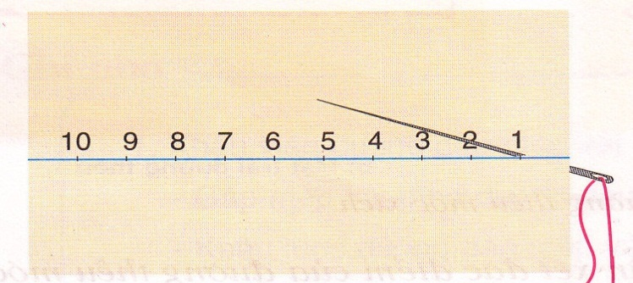
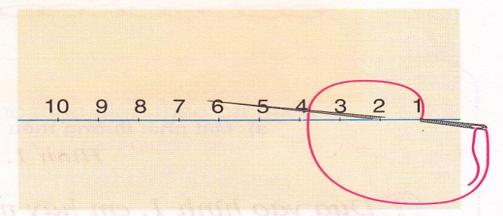
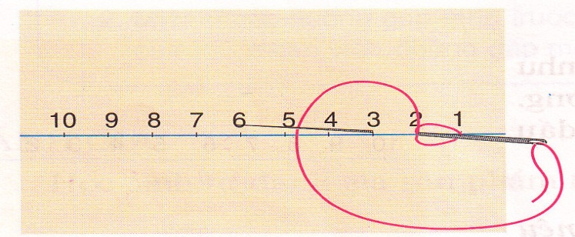
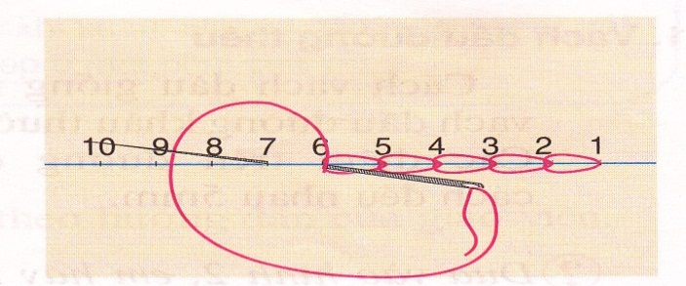
3. Thêu móc xích
Quy trình thực hiện
1. Vạch dấu đường thêu
2. Thêu móc xích theo đường vạch dấu.
10 9 8 7 6 5 4 3 2 1
a) Bắt đầu thêu
b) Thêu mũi thứ nhất
c) Thêu mũi thứ hai
d) Thêu các mũi tiếp theo

Slide 25
10
9
8
7
6
5
4
3
2
1

Slide 26
10
9
8
7
6
5
4
3
2
1

Slide 27
10
9
8
7
6
5
4
3
2
1

Slide 28
10
9
8
7
6
5
4
3
2
1

Slide 29
10
9
8
7
6
5
4
3
2
1

Slide 30
10
9
8
7
6
5
4
3
2
1

Slide 31
10
9
8
7
6
5
4
3
2
1

Slide 32
10
9
8
7
6
5
4
3
2
1

Slide 33
10
9
8
7
6
5
4
3
2
1

Slide 34
10
9
8
7
6
5
4
3
2
1

Slide 35
10
9
8
7
6
5
4
3
2
1

Slide 36
10
9
8
7
6
5
4
3
2
1

Slide 37
10
9
8
7
6
5
4
3
2
1

Slide 38
10
9
8
7
6
5
4
3
2
1

Slide 39
10
9
8
7
6
5
4
3
2
1

Slide 40
10
9
8
7
6
5
4
3
2
1

Slide 41
10
9
8
7
6
5
4
3
2
1

Slide 42
10
9
8
7
6
5
4
3
2
1

Slide 43
10
9
8
7
6
5
4
3
2
1

Slide 44
10
9
8
7
6
5
4
3
2
1

Slide 45
10
9
8
7
6
5
4
3
2
1

Slide 46
10
9
8
7
6
5
4
3
2
1
10
10
9
9
8
8
7
7
6
6
5
5
4
4
3
3
2
2
1
1

Slide 47
10
9
8
7
6
5
4
3
2
1

Slide 48
10
9
8
7
6
5
4
3
2
1

Slide 49
10
9
8
7
6
5
4
3
2
1

Slide 50
10
9
8
7
6
5
4
3
2
1

Slide 51
10
9
8
7
6
5
4
3
2
1

Slide 52
10
9
8
7
6
5
4
3
2
1

Slide 53
10
9
8
7
6
5
4
3
2
1

Slide 54
10
9
8
7
6
5
4
3
2
1

Slide 55
10
9
8
7
6
5
4
3
2
1

Slide 56
10
9
8
7
6
5
4
3
2
1

Slide 57
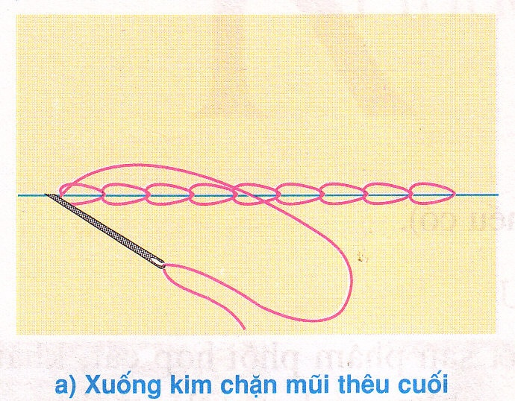
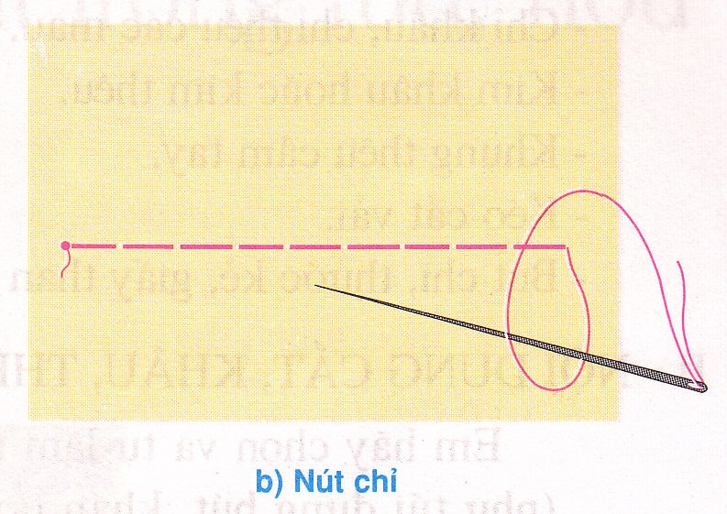
3. Thêu móc xích
Kết thúc đường thêu

Slide 58
Kỹ thuật: Cắt, khâu thêu sản phẩm tự chọn
CÁC MẪU KHÂU, THÊU ĐÃ HỌC
1. Khâu thường
3. Thêu móc xích
2. Khâu đột thưa

Slide 59
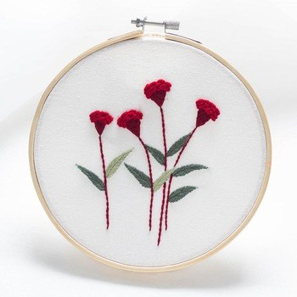
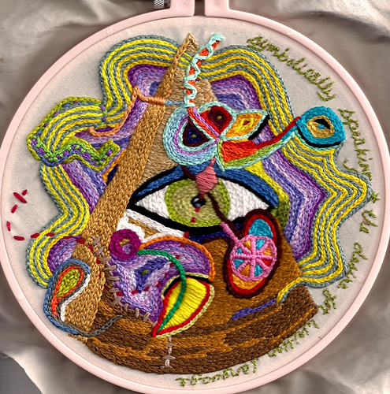
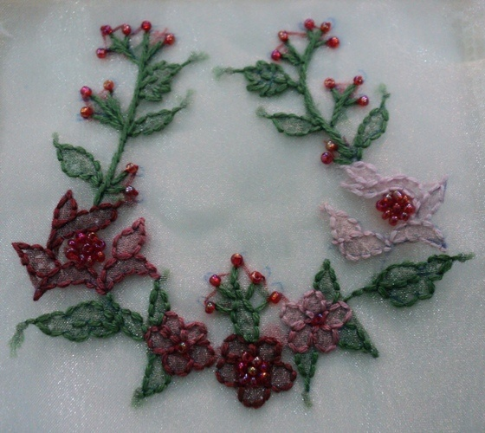
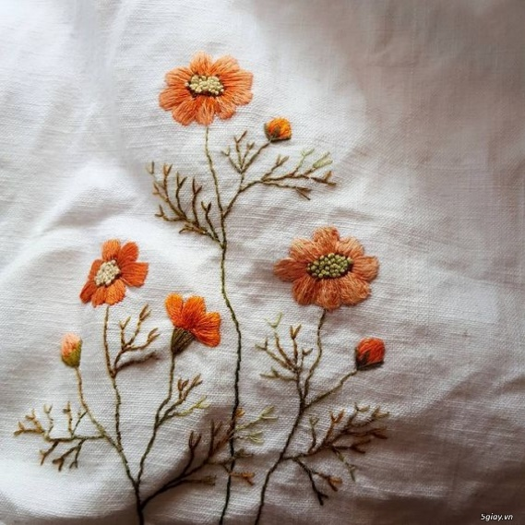
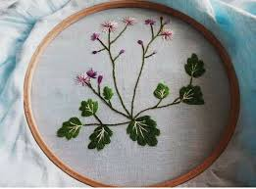

Slide 60
Thực hành

Slide 61
- Tổ chức thực hành (cá nhân):
+ Thực hành 15 – 17 phút.
+ Trình bày sản phẩm theo tổ.
+ Tiêu chí đánh giá:
Các mũi khâu tương đối đều, bằng nhau và thẳng theo đường vạch dấu, không bị dúm.
Thực hiện đúng quy trình các bước khâu.
Hoàn thành đúng thời gian.
+ Nhận xét và đánh giá sản phẩm

Slide 62
Vận dụng

Slide 63
Nhiệm vụ về nhà
Các em tự hoàn thành cắt, khâu, thêu sản phẩm tự chọn.

